Slide 1
Projektet

Slide 2


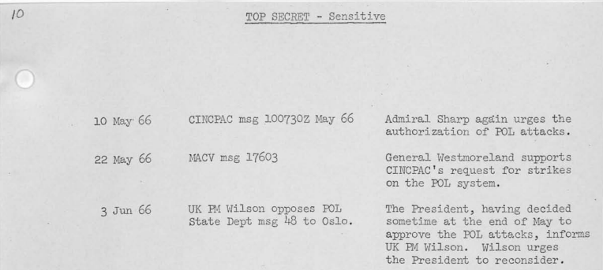
https://www.archives.gov/research/pentagon-papers
Download en pdf
cd Downloads
mkdir tmp
cd tmp
Flyt pdf’en til tmp-folderen
TERMINALEN
Installer poppler, imagemagic og tesseract
pdfseparate Pentagon-Papers-Part-IV-C-7-b.pdf page-%d.pdf
ls *pdf | while read x; do convert -density 300 $x $x.png; done
ls *png | while read x; do tesseract $x $x; done
LØS SORTERINGSPROBLEMET vha Python
ls *txt | while read x; do cat $x >> out.txt; done
SPYDER
Indlæs out.txt i Spyder

Slide 3
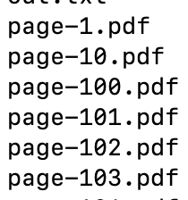
LØS SORTERINGSPROBLEMET vha Python
Lav en liste med filnavne i folderen med separerede *pdf-filer
Loop igennem listen og
Identificér filer med kun ét tal og erstat med 00 (page-1 til page-001)
Gør det samme for filer med to tal og erstat med 0 (page-10 til page-010)
Modificer trin 2 så du får en tekststreng pr filnavn på følgende form: ”mv page-1.pdf page-001.pdf”
Udskriv listen til en fil.

Slide 4
Projektet Organiseres
Trelloboards
Inviteres én for hver gruppe
PentagonPapers
På trello skal hver gruppe byde ind på et eller flere dokumenter
Hver gruppe laver en kolonne med
size,dates(liste),nltk-score,nounsfreq,personer,OE
Upload til deres git-branch
Hver gruppe undersøger deres tekst for hvad der skal graves efter
Github
Branchworkflow

